Slide 1


CHỦ ĐỀ
4
Tiết 1

Slide 2

01

Slide 3

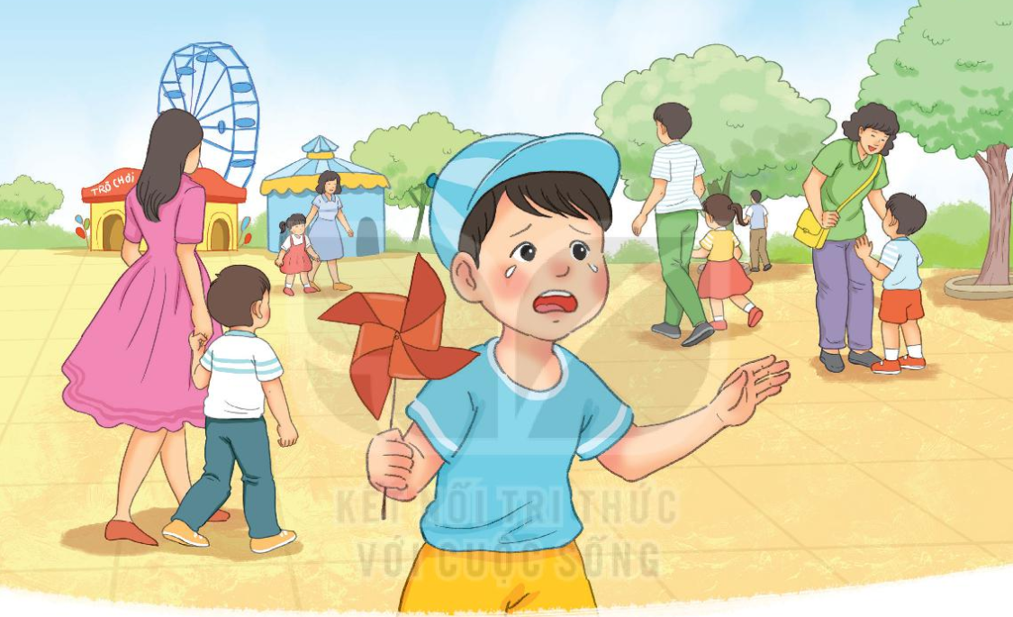
Khởi động
Quan sát tranh
Nếu gặp phải trường hợp như bạn nhỏ em sẽ làm gì?
Bạn nhỏ đang ở đâu? Vì sao bạn ấy khóc?

Slide 4

02

Slide 5
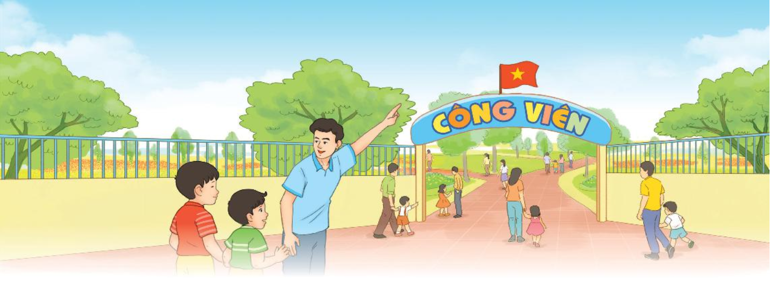
2
ĐỌC
Nếu không may bị lạc
Sáng Chủ nhật, bố cho Nam và em đi công viên. Công viên đông như hội. Khi vào cổng, bố dặn: “Các con cẩn thận kẻo bị lạc. Nếu không may bị lạc, các con nhớ đi ra cổng này. Nhìn kìa, trên cổng có lá cờ rất to.”.
Công viên đẹp quá. Nam cứ mải mê xem hết chỗ này đến chỗ khác. Lúc ngoảnh lại thì không thấy bố và em đâu. Nam vừa chạy tìm vừa gọi “Bố ơi! Bố ơi!”. Hoảng hốt, Nam suýt khóc. Chợt Nam nhìn thấy tấm biển “Lối ra cổng”. Nhớ lời bố dặn, Nam đi theo hướng tấm biển chỉ đường. “A, lá cờ kia rồi!”. Nam mừng rỡ khi thấy bố và em đang chờ ở đó.
(Theo Phạm Thị Thúy – Tuấn Hiển)

Slide 6
Tìm từ ngữ có tiếng chứa vần oanh trong bài đọc
oanh
ngoảnh lại

Slide 7
Từ khó
Nếu không may bị lạc
Sáng Chủ nhật, bố cho Nam và em đi công viên. Công viên đông như hội. Khi vào cổng, bố dặn: “Các con cẩn thận kẻo bị lạc. Nếu không may bị lạc, các con nhớ đi ra cổng này. Nhìn kìa, trên cổng có lá cờ rất to.”.
Công viên đẹp quá. Nam cứ mải mê xem hết chỗ này đến chỗ khác. Lúc ngoảnh lại thì không thấy bố và em đâu. Nam vừa chạy tìm vừa gọi “Bố ơi! Bố ơi!”. Hoảng hốt, Nam suýt khóc. Chợt Nam nhìn thấy tấm biển “Lối ra cổng”. Nhớ lời bố dặn, Nam đi theo hướng tấm biển chỉ đường. “A, lá cờ kia rồi!”. Nam mừng rỡ khi thấy bố và em đang chờ ở đó.
ngoảnh lại
Hoảng hốt
suýt
khóc
hướng
đường
(Theo Phạm Thị Thúy – Tuấn Hiển)

Slide 8
Từ khó
ngoảnh lại
hoảng hốt
suýt khóc
hướng
đường

Slide 9
đông như hội
rất nhiều người
mải mê
ở đây có nghĩa là tập trung cao vào việc xem đến mức không còn biết gì xung quanh
ngoảnh lại
quay đầu nhìn về phía sau lưng mình
suýt (khóc)
gần khóc

Slide 10
Chia câu
Nếu không may bị lạc
1
2
Sáng Chủ nhật, bố cho Nam và em đi công viên. Công viên đông như hội. Khi vào cổng, bố dặn: “Các con cẩn thận kẻo bị lạc. Nếu không may bị lạc, các con nhớ đi ra cổng này. Nhìn kìa, trên cổng có lá cờ rất to.”.
3
4
5
6
8
Công viên đẹp quá. Nam cứ mải mê xem hết chỗ này đến chỗ khác. Lúc ngoảnh lại thì không thấy bố và em đâu. Nam vừa chạy tìm vừa gọi “Bố ơi! Bố ơi!”. Hoảng hốt, Nam suýt khóc. Chợt Nam nhìn thấy tấm biển “Lối ra cổng”. Nhớ lời bố dặn, Nam đi theo hướng tấm biển chỉ đường. “A, lá cờ kia rồi!”. Nam mừng rỡ khi thấy bố và em đang chờ ở đó.
7
9
10
11
12
13
14
15
(Theo Phạm Thị Thúy – Tuấn Hiển)

Slide 11
Đọc nối tiếp câu lần 1
Nếu không may bị lạc
1
2
Sáng Chủ nhật, bố cho Nam và em đi công viên. Công viên đông như hội. Khi vào cổng, bố dặn: “Các con cẩn thận kẻo bị lạc. Nếu không may bị lạc, các con nhớ đi ra cổng này. Nhìn kìa, trên cổng có lá cờ rất to.”.
3
4
5
6
8
Công viên đẹp quá. Nam cứ mải mê xem hết chỗ này đến chỗ khác. Lúc ngoảnh lại thì không thấy bố và em đâu. Nam vừa chạy tìm vừa gọi “Bố ơi! Bố ơi!”. Hoảng hốt, Nam suýt khóc. Chợt Nam nhìn thấy tấm biển “Lối ra cổng”. Nhớ lời bố dặn, Nam đi theo hướng tấm biển chỉ đường. “A, lá cờ kia rồi!”. Nam mừng rỡ khi thấy bố và em đang chờ ở đó.
7
9
10
11
12
13
14
15
(Theo Phạm Thị Thúy – Tuấn Hiển)

Slide 12
Luyện đọc câu dài
Sáng Chủ nhật, bố cho Nam và em đi công viên.
Nam cứ mải mê xem hết chỗ này đến chỗ khác.

Slide 13
Đọc nối tiếp câu lần 2
Nếu không may bị lạc
1
2
Sáng Chủ nhật, bố cho Nam và em đi công viên. Công viên đông như hội. Khi vào cổng, bố dặn: “Các con cẩn thận kẻo bị lạc. Nếu không may bị lạc, các con nhớ đi ra cổng này. Nhìn kìa, trên cổng có lá cờ rất to.”.
3
4
5
6
8
Công viên đẹp quá. Nam cứ mải mê xem hết chỗ này đến chỗ khác. Lúc ngoảnh lại thì không thấy bố và em đâu. Nam vừa chạy tìm vừa gọi “Bố ơi! Bố ơi!”. Hoảng hốt, Nam suýt khóc. Chợt Nam nhìn thấy tấm biển “Lối ra cổng”. Nhớ lời bố dặn, Nam đi theo hướng tấm biển chỉ đường. “A, lá cờ kia rồi!”. Nam mừng rỡ khi thấy bố và em đang chờ ở đó.
7
9
10
11
12
13
14
15
(Theo Phạm Thị Thúy – Tuấn Hiển)

Slide 14


Chia đoạn
Nếu không may bị lạc
Sáng Chủ nhật, bố cho Nam và em đi công viên. Công viên đông như hội. Khi vào cổng, bố dặn: “Các con cẩn thận kẻo bị lạc. Nếu không may bị lạc, các con nhớ đi ra cổng này. Nhìn kìa, trên cổng có lá cờ rất to.”.
Công viên đẹp quá. Nam cứ mải mê xem hết chỗ này đến chỗ khác. Lúc ngoảnh lại thì không thấy bố và em đâu. Nam vừa chạy tìm vừa gọi “Bố ơi! Bố ơi!”. Hoảng hốt, Nam suýt khóc. Chợt Nam nhìn thấy tấm biển “Lối ra cổng”. Nhớ lời bố dặn, Nam đi theo hướng tấm biển chỉ đường. “A, lá cờ kia rồi!”. Nam mừng rỡ khi thấy bố và em đang chờ ở đó.
(Theo Phạm Thị Thúy – Tuấn Hiển)

Slide 15
Đọc nối tiếp đoạn
Nếu không may bị lạc
Sáng Chủ nhật, bố cho Nam và em đi công viên. Công viên đông như hội. Khi vào cổng, bố dặn: “Các con cẩn thận kẻo bị lạc. Nếu không may bị lạc, các con nhớ đi ra cổng này. Nhìn kìa, trên cổng có lá cờ rất to.”.
Công viên đẹp quá. Nam cứ mải mê xem hết chỗ này đến chỗ khác. Lúc ngoảnh lại thì không thấy bố và em đâu. Nam vừa chạy tìm vừa gọi “Bố ơi! Bố ơi!”. Hoảng hốt, Nam suýt khóc. Chợt Nam nhìn thấy tấm biển “Lối ra cổng”. Nhớ lời bố dặn, Nam đi theo hướng tấm biển chỉ đường. “A, lá cờ kia rồi!”. Nam mừng rỡ khi thấy bố và em đang chờ ở đó.
(Theo Phạm Thị Thúy – Tuấn Hiển)

Slide 16
CHỦ ĐỀ
4
Tiết 2

Slide 17

03

Slide 18
Nếu không may bị lạc
Sáng Chủ nhật, bố cho Nam và em đi công viên. Công viên đông như hội. Khi vào cổng, bố dặn: “Các con cẩn thận kẻo bị lạc. Nếu không may bị lạc, các con nhớ đi ra cổng này. Nhìn kìa, trên cổng có lá cờ rất to.”.
Công viên đẹp quá. Nam cứ mải mê xem hết chỗ này đến chỗ khác. Lúc ngoảnh lại thì không thấy bố và em đâu. Nam vừa chạy tìm vừa gọi “Bố ơi! Bố ơi!”. Hoảng hốt, Nam suýt khóc. Chợt Nam nhìn thấy tấm biển “Lối ra cổng”. Nhớ lời bố dặn, Nam đi theo hướng tấm biển chỉ đường. “A, lá cờ kia rồi!”. Nam mừng rỡ khi thấy bố và em đang chờ ở đó.
(Theo Phạm Thị Thúy – Tuấn Hiển)
a. Bố cho Nam và em đi chơi ở đâu?

Slide 19
Nếu không may bị lạc
Sáng Chủ nhật, bố cho Nam và em đi công viên. Công viên đông như hội. Khi vào cổng, bố dặn: “Các con cẩn thận kẻo bị lạc. Nếu không may bị lạc, các con nhớ đi ra cổng này. Nhìn kìa, trên cổng có lá cờ rất to.”.
Công viên đẹp quá. Nam cứ mải mê xem hết chỗ này đến chỗ khác. Lúc ngoảnh lại thì không thấy bố và em đâu. Nam vừa chạy tìm vừa gọi “Bố ơi! Bố ơi!”. Hoảng hốt, Nam suýt khóc. Chợt Nam nhìn thấy tấm biển “Lối ra cổng”. Nhớ lời bố dặn, Nam đi theo hướng tấm biển chỉ đường. “A, lá cờ kia rồi!”. Nam mừng rỡ khi thấy bố và em đang chờ ở đó.
(Theo Phạm Thị Thúy – Tuấn Hiển)
b. Khi vào cổng, bố dặn hai anh em Nam thế nào?

Slide 20
Nếu không may bị lạc
Sáng Chủ nhật, bố cho Nam và em đi công viên. Công viên đông như hội. Khi vào cổng, bố dặn: “Các con cẩn thận kẻo bị lạc. Nếu không may bị lạc, các con nhớ đi ra cổng này. Nhìn kìa, trên cổng có lá cờ rất to.”.
Công viên đẹp quá. Nam cứ mải mê xem hết chỗ này đến chỗ khác. Lúc ngoảnh lại thì không thấy bố và em đâu. Nam vừa chạy tìm vừa gọi “Bố ơi! Bố ơi!”. Hoảng hốt, Nam suýt khóc. Chợt Nam nhìn thấy tấm biển “Lối ra cổng”. Nhớ lời bố dặn, Nam đi theo hướng tấm biển chỉ đường. “A, lá cờ kia rồi!”. Nam mừng rỡ khi thấy bố và em đang chờ ở đó.
(Theo Phạm Thị Thúy – Tuấn Hiển)
c. Nhớ lời bố dặn, Nam đã làm gì?

Slide 21

04

Slide 22
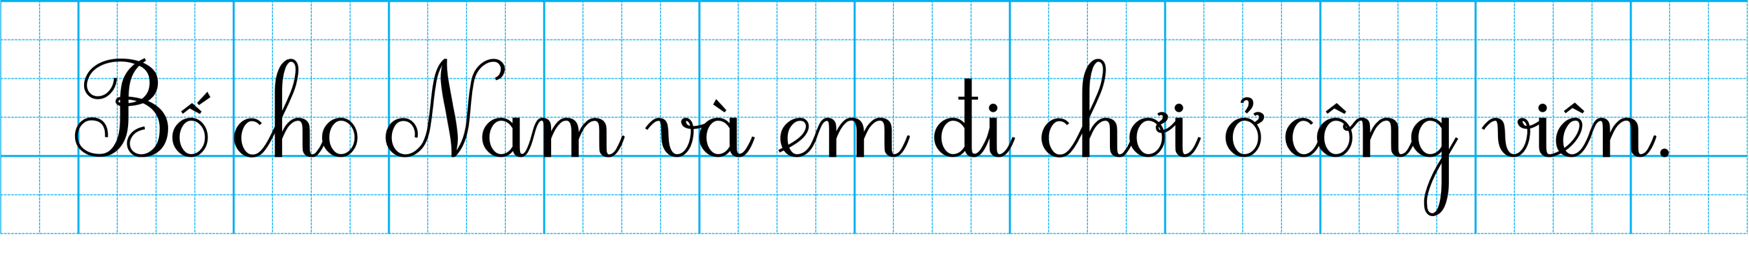
4
Viết vào vở câu trả lời cho câu hỏi a ở mục 3
Bố cho Nam và em (…………..)
Cuối câu có dấu gì?
Cần chú ý gì khi viết chữ đầu câu?
Khoảng cách giữa các chữ như thế nào?

Slide 23

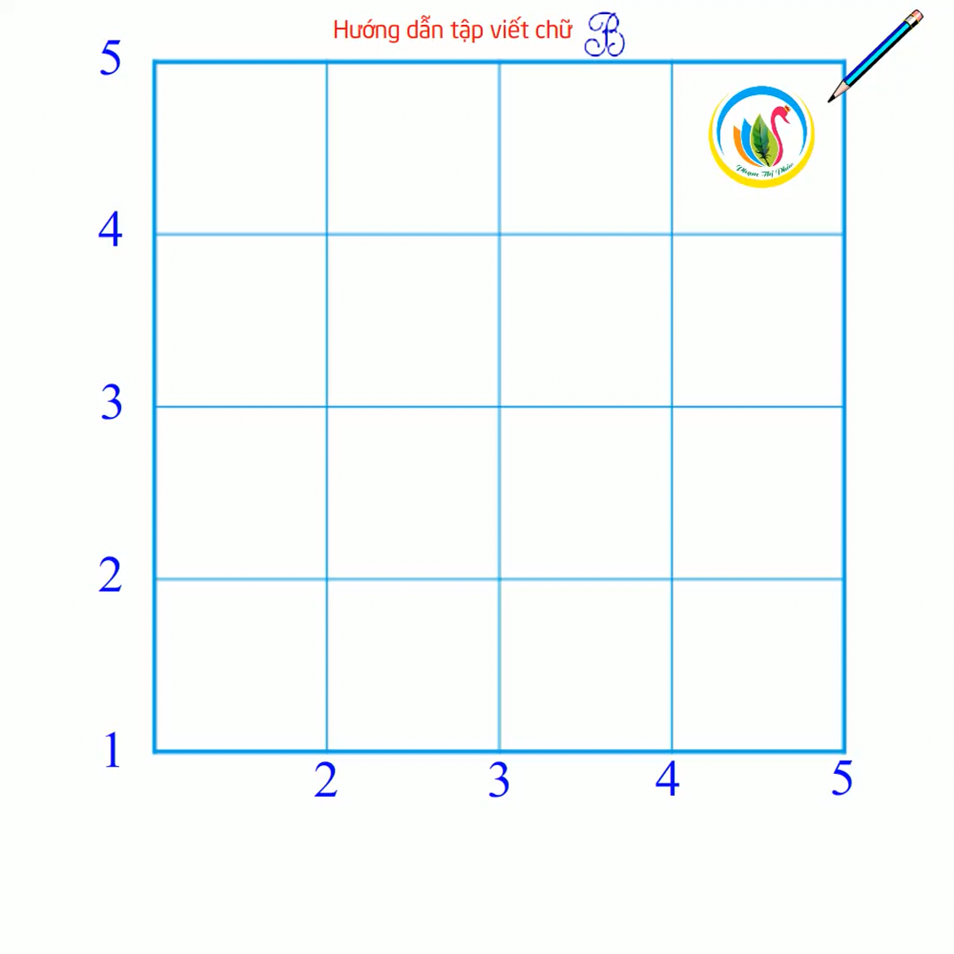
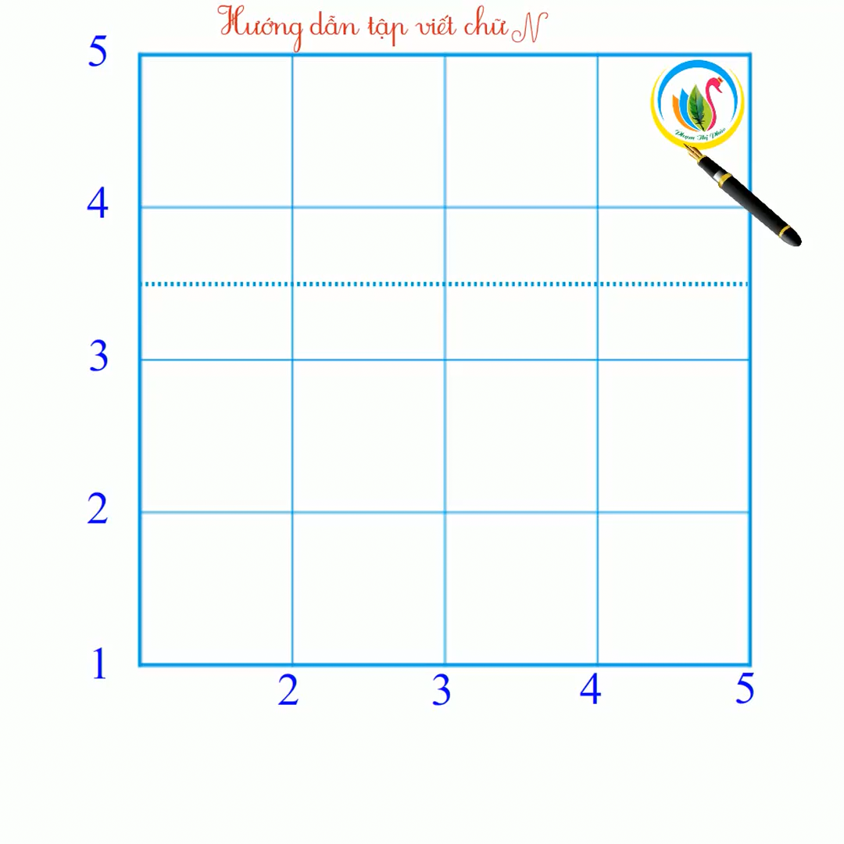

Slide 24
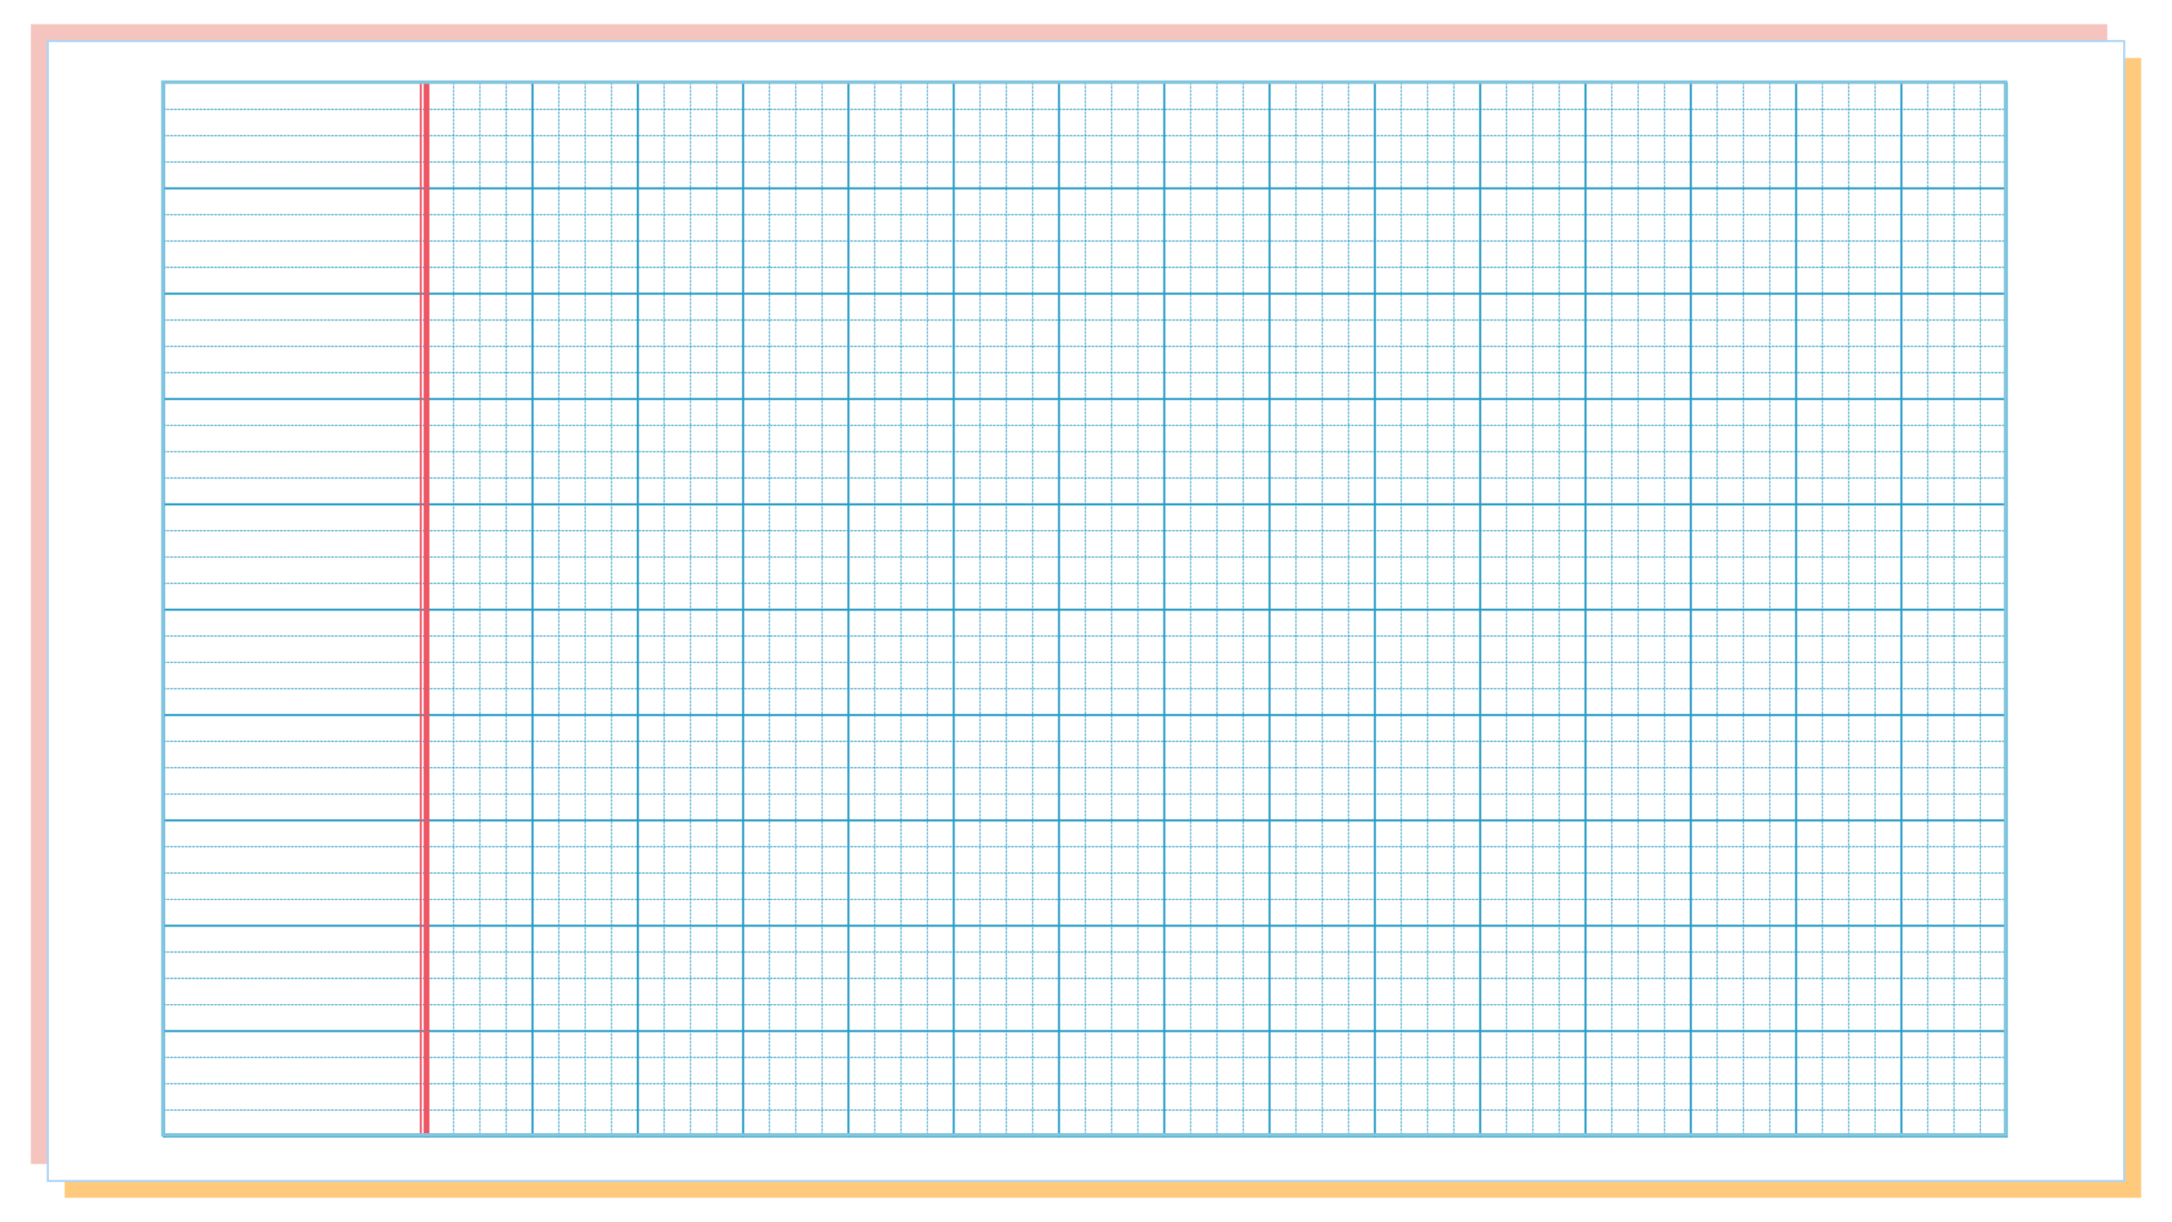
5 ô
TΗĞng VΗİt
3 ô
Nếu không may bị lạc
4.
Bố εo Nam và em đi εΠ ở cŪg νμłn.

Slide 25
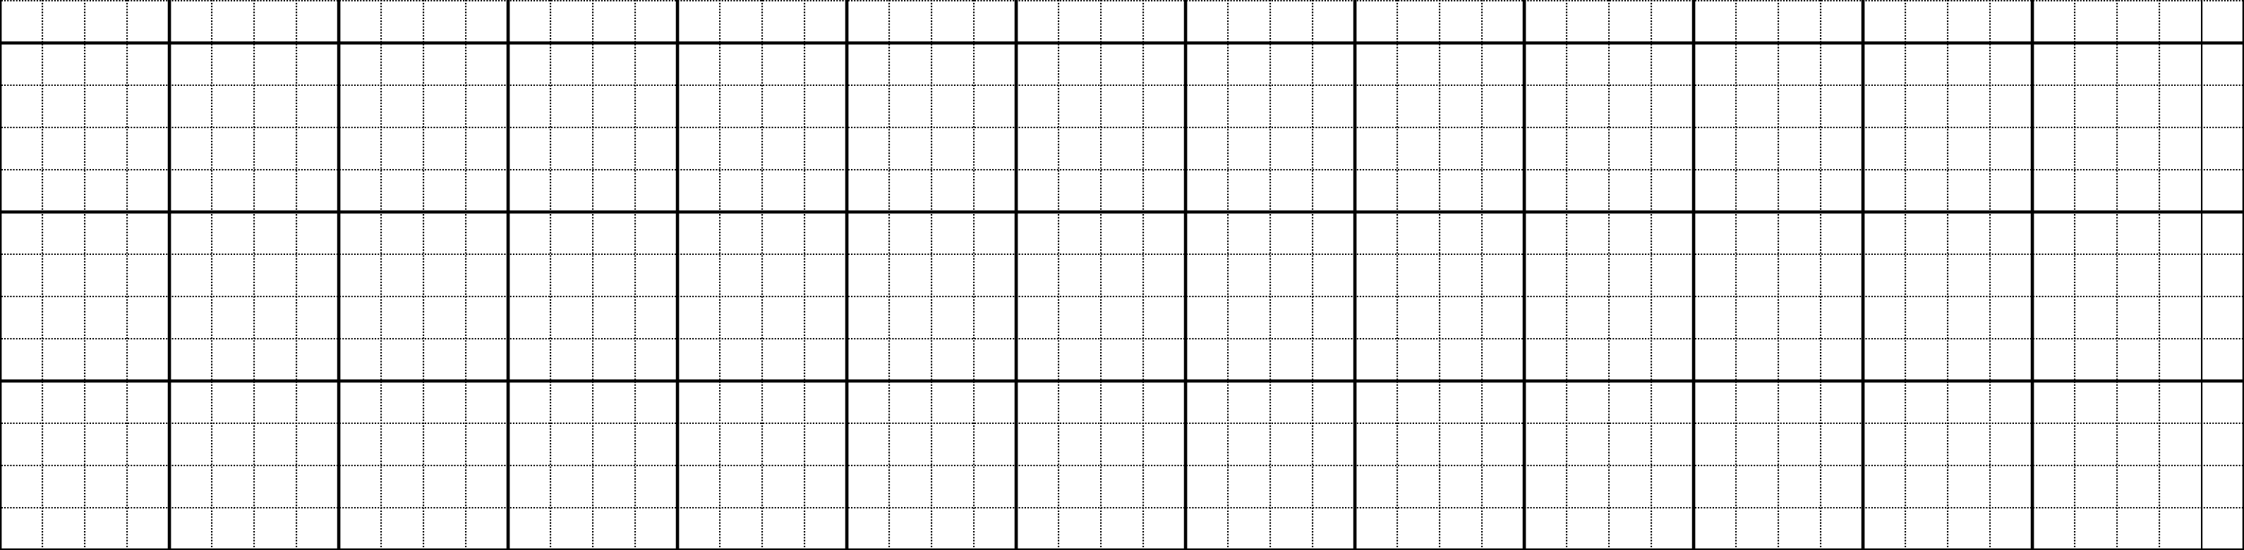
4
Viết vào vở câu trả lời cho câu hỏi a ở mục 3
a. Bố cho Nam và em (…).
Bố εo Nam và em đi εΠ ở cŪg νμłn.
o
o
o
o
o
o
o
o
o
Cần chú ý gì khi viết chữ đầu câu?
Cuối câu có dấu gì?
Khoảng cách giữa các chữ như thế nào?
Notes:
GV hướng dẫn hs đồ chữ hoa B. GV hỏi để khai thác cho HS hiểu kĩ thuật viết (chữ đầu câu viết hoa, cuối câu có dấu chấm, khoảng cách các chữ bằng 1 con chữ o…). Đây chỉ là gợi ý, hs có thể có Câu trả lời khác hợp lí là được ạ

Slide 26
5 ô
TΗĞng VΗİΙ
4 ô
Nếu không may bị lạc
4.
Bố εo Nam và em đi εΠ ở cŪg νμłn.

